Slide 1

Makroekonomie
Hospodářské cykly
Teorie hospodářského cyklu
XMAK2
06. 03. 2024
Olomouc
Autor: doc. Ing. Magdaléna Drastichová, Ph.D.

Slide 2
Teorie hospodářského cyklu
První skutečné velký otřes: hospodářská deprese ve 30. letech: Velká deprese:
po krachu na newyorské burze v r. 1929: konec – až II. Světovou válkou.
Ve všech průmyslových zemích hluboký a celé desetiletí trvající pokles výroby a zaměstnanosti.
Velká deprese: více příčin; neshoda ekonomů o dominantní;
Hospodářské cykly – nemají pravidelnou periodu =>> spíše než „cykly“ jsou to nepravidelné fluktuace.
2/38

Slide 3
Teorie hospodářského cyklu
se zabývá kolísáním skutečného produktu
kolem úrovně potenciálního produktu = vývoj vyjadřuje růstovou tendenci ekonomiky.
Hospodářský cyklus má svou příčinu a jednak určitý vnitřní mechanismus šíření
odlišení příčiny cyklu a mechanismu cyklu = užitečné.
Předmět zkoumání – otázky:
PRŮBĚH CYKLU
PŘÍČINY CYKLICKÉHO KOLÍSÁNÍ
MOŽNOSTI OMEZENÍ CYKLICKÝCH VÝKYVŮ.
HDP v čase neustále kolísá, střídavě roste a klesá => probíhá ekonomický cyklus: krátkodobé změny agregátního výstupu;
2/38

Slide 4
Hospodářský cyklus
Ekonomický cyklus: kolísání celkové ekonomické aktivity v čase => opakující se nesoulad mezi potenciálním a skutečným produktem.
Ekonomický cyklus – posloupnost pravidelně se opakujících fází VZESTUPU, POKLESU nebo STAGNACE makroekonomické aktivity: reálného HDP, zaměstnanosti, spotřeby, investic, exportu atd.
EXPANZE => VRCHOL => KONTRAKCE => DNO => EXPANZE…
Ekonomický růst = širší pojetí, výsledek změn MNOŽSTVÍ dostupných VF a změn v intenzitě využívání VF = PRODUKTIVITĚ VF.
2/38

Slide 5
Hospodářský cyklus
Ekonomický cyklus: kolísání celkové ekonomické aktivity v čase => opakující se nesoulad mezi potenciálním a skutečným produktem.
Ekonomický cyklus – posloupnost pravidelně se opakujících fází VZESTUPU, POKLESU nebo STAGNACE makroekonomické aktivity: reálného HDP, zaměstnanosti, spotřeby, investic, exportu atd.
EXPANZE => VRCHOL => KONTRAKCE => DNO => EXPANZE…
Ekonomický růst = širší pojetí, výsledek změn MNOŽSTVÍ dostupných VF a změn v intenzitě využívání VF = PRODUKTIVITĚ VF.
2/38

Slide 6
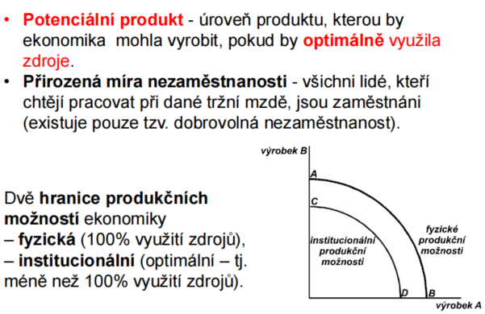
Potenciální produkt
2/38

Slide 7
Hospodářský cyklus
Potenciální produkt vykazuje tendenci k růstu, ROSTOUCÍ TREND.
Trend – kdyby procesy zdokonalování probíhaly v situaci plného využívání zdrojů, TEDY:
Skutečný výkon kolem dlouhodobého trendu osciluje.
Rozdíl mezi skutečným produktem a potenciálním produktem = mezera výstupu (GAP).
V průběhu cyklu – 2 základní vývojové tendence:
střídání období růstu skutečného produktu
s obdobím poklesu skutečného produktu
a těmto pohybům odpovídající body zvratu: VRCHOL a SEDLO.
Odtud se odvozují fáze cyklu.
VRCHOL – ekonomická aktivita vysoká, ve srovnání s úrovní dlouhodobého růstového trendu.
SEDLO – nejnižší úroveň ekonomickéé aktivity.
3/38
Notes:
Potenciální produkt vykazuje tendenci k růstu, má rostoucí trend. Ekonomika by se tímto trendem vyvíjela, kdyby procesy zdokonalování probíhaly v situaci plného využívání zdrojů. Skutečný
výkon kolem dlouhodobého trendu osciluje. Rozdíl mezi skutečným produktem a potenciálním produktem se označuje jako mezera výstupu (GAP).
V průběhu cyklu rozlišujeme dvě základní vývojové tendence. Cyklus představuje střídání období růstu skutečného produktu s obdobím pokles skutečného produktu a těmto pohybům
odpovídající body zvratu, označované jako vrchol a sedlo. Odtud se odvozují fáze cyklu. Všeobecně platí, že v okolí vrcholu je hospodářská aktivita vysoká, ve srovnání s úrovní dlouhodobého růstového trendu. Sedlo představuje nejnižší úroveň hospodářské aktivity. V cyklickém pohybu ekonomiky můžeme rozlišit dvě fáze. Kontrakce je fáze, v níž dochází
k poklesu skutečného produktu. Jedná se nejen o pokles výkonu ekonomiky, ale také výnosů. Tím je současně ovlivňován i pokles poptávky po investicích. Dynamika poklesu může vykazovat rozdílné charakteristiky, které bývají označovány jinými pojmy. Pokud délka poklesu překročí horizont šesti měsíců, bývá vývoj charakterizován jako recese. Poklesy zvláště výrazné jsou označovány pojmem deprese.

Slide 8
Hospodářský cyklus
V cyklickém pohybu ekonomiky – dvě fáze:
Kontrakce – fáze, v níž dochází k poklesu skutečného produktu: pokles výkonu ekonomiky, výnosů => i pokles poptávky po investicích.
Dynamika poklesu – rozdílné charakteristiky, bývají označovány i jinými pojmy.
RECESE označuje (1) fáze poklesu – období klesajících příjmů a rostoucí nezaměstnanosti; (2) délka poklesu překročí horizont šesti měsíců;
DEPRESE je označením pro hlubokou recesi – poklesy zvláště výrazné.
3/38
Notes:
V cyklickém pohybu ekonomiky můžeme rozlišit dvě fáze. Kontrakce je fáze, v níž dochází k poklesu skutečného produktu. Jedná se nejen o pokles výkonu ekonomiky, ale také výnosů. Tím je
současně ovlivňován i pokles poptávky po investicích. Dynamika poklesu může vykazovat rozdílné charakteristiky, které bývají označovány jinými pojmy. Pokud délka poklesu překročí horizont šesti měsíců, bývá vývoj charakterizován jako recese. Poklesy zvláště výrazné jsou označovány pojmem deprese.
Expanze je fází cyklu vyznačující se vzestupem úrovně skutečného produktu. O expanzi hovoříme zpravidla tehdy, jestliže v průběhu vzestupu dosáhne ekonomika vyššího výkonu, než byla
její úroveň před kontrakcí. V průběhu expanze je možné rozlišit dvě období. V prvním se ekonomika ve skutečnosti navrací na úroveň, kterou již dosahovala a pro označení této části vzestupu se někdy používají pojmy obnova, zotavení, oživení. Těchto pojmů se užívá především tehdy, je-li vzestup obnoven po výrazném poklesu, tedy expanze navazuje na recesi či depresi. Pro tu část vzestupné fáze, která se vyznačuje vyšším skutečným produktem než je úroveň potenciálního výstupu mohou být použita označení boom, případně konjunktura či rozmach.

Slide 9
Hospodářský cyklus
Expanze – fáze cyklu vyznačující se vzestupem úrovně skutečného produktu:
v průběhu VZESTUPU dosáhne ekonomika vyššího výkonu, než byla její úroveň před KONTRAKCÍ =>
2 OBDOBÍ v průběhu EXPANZE:
Ekonomika se navrací na úroveň, kterou již dosahovala – pojmy OBNOVA, ZOTAVENÍ, OŽIVENÍ:
pojmů se užívá, je-li VZESTUP obnoven po výrazném POKLESU, tedy EXPANZE navazuje na RECESI či DEPRESI.
Část vzestupné fáze, která se vyznačuje vyšším skutečným produktem než je úroveň potenciálního výstupu – použita označení BOOM, případně KONJUNKTURA či ROZMACH.
3/38
Notes:
V cyklickém pohybu ekonomiky můžeme rozlišit dvě fáze. Kontrakce je fáze, v níž dochází k poklesu skutečného produktu. Jedná se nejen o pokles výkonu ekonomiky, ale také výnosů. Tím je
současně ovlivňován i pokles poptávky po investicích. Dynamika poklesu může vykazovat rozdílné charakteristiky, které bývají označovány jinými pojmy. Pokud délka poklesu překročí horizont šesti měsíců, bývá vývoj charakterizován jako recese. Poklesy zvláště výrazné jsou označovány pojmem deprese.
Expanze je fází cyklu vyznačující se vzestupem úrovně skutečného produktu. O expanzi hovoříme zpravidla tehdy, jestliže v průběhu vzestupu dosáhne ekonomika vyššího výkonu, než byla
její úroveň před kontrakcí. V průběhu expanze je možné rozlišit dvě období. V prvním se ekonomika ve skutečnosti navrací na úroveň, kterou již dosahovala a pro označení této části vzestupu se někdy používají pojmy obnova, zotavení, oživení. Těchto pojmů se užívá především tehdy, je-li vzestup obnoven po výrazném poklesu, tedy expanze navazuje na recesi či depresi. Pro tu část vzestupné fáze, která se vyznačuje vyšším skutečným produktem než je úroveň potenciálního výstupu mohou být použita označení boom, případně konjunktura či rozmach.

Slide 10
Hospodářský cyklus
Při charakteristice cyklického pohybu – další pojmy:
KRIZE: vždy vyjadřuje situaci, kdy klesá skutečný produkt.
STAGNACE: období, kdy výkon neroste ani neklesá.
Body zvratu: VRCHOL a SEDLO;
VRCHOL = maximální úroveň skutečného produktu – VRCHOL EXPANZE, po kterém má následný vývoj podobu KONTRAKCE.
DNO je naopak nejnižší úrovní výkonu završující KONTRAKCI.
Po jeho dosažení se ekonomika obrací na vzestupnou dráhu (zotavení) a skutečný výkon se začíná přibližovat k úrovni potenciálního produktu.
3/38

Slide 11
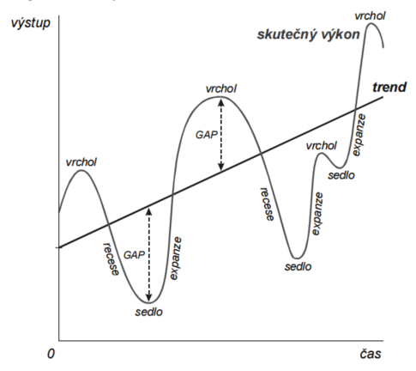
Průběh hospodářského cyklu
PERIODA vs. AMPLITUDA
3/38
Notes:
Jedním hospodářským cyklem rozumíme pohyb, který ekonomika vykoná, mezi opuštěním sedla (počátek vzestupu) a návratem zpět do sedla. Časový úsek,
za který je uvedený pohyb vykonán se označuje jako perioda – mezi 2 body zvratu.
Amltituda – rozkmit – doba mezi horním a dolním bodem zvratu

Slide 12
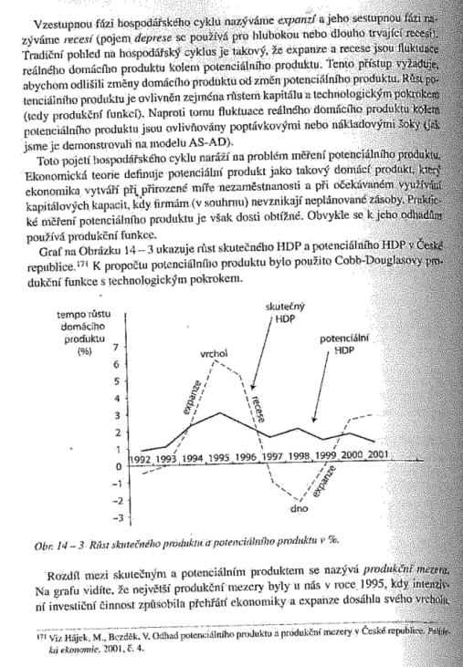
K propočtu potenciálního produktu:
použito Cobb-Douglasovy
produkční funkce s technologickým pokrokem.
Rozdíl mezi skutečným a potenciálním produktem = produkční mezera;
1995:největší produkční mezera – intenzívní investiční činnost způsobila přehřátí ekonomiky = vrchol;
1998: pokles poptávky způsobil přechod od recese do dna ekonomiky.
3/38
Notes:
Jedním hospodářským cyklem rozumíme pohyb, který ekonomika vykoná, mezi opuštěním sedla (počátek vzestupu) a návratem zpět do sedla. Časový úsek,
za který je uvedený pohyb vykonán se označuje jako perioda – mezi 2 body zvratu.
Amltituda – rozkmit – doba mezi horním a dolním bodem zvratu

Slide 13
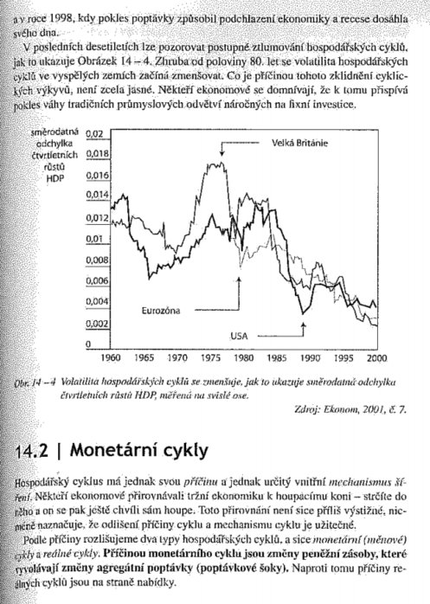
Hospodářský cyklus – trvání
Postupné ztlumování hospodářských cyklů: zmenšování volatility cca od pol. 80. let; možný důvod – snížení váhy tradičních průmyslových odvětví.
4/38

Slide 14
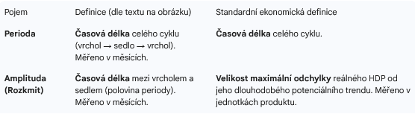
Hospodářský cyklus – trvání
Perioda ekonomického cyklu je dána počtem měsíců, které uplynou mezi „body zvratu“ v průběhu cyklického pohybu (např. mezi dvěma po sobě následujícími vrcholy či dvěma sedly):
Prodloužení průměrné délky ekonomických cyklů = periody;
snížení jejich průměrné velikosti (tzv. amplitudy) v období po druhé světové válce
4/38
Notes:
Ačkoli jsou ekonomické cykly z hlediska periody a amplitudy proměnlivé, v minulosti se ekonomové domnívali, že je možné identifikovat určité typy ekonomických cyklů s více či méně totožnou délkou trvání.
Hovořilo se tak například o Kitchinových cyklech s průměrnou periodou cca 40 měsíců, Juglarových cyklech s průměrnou periodou o hodnotě 9–10 let, přibližně dvacetiletých Kuznetsových cyklech či padesátiletých Kondratěvových cyklech (neboli „dlouhých vlnách“).
Pozdější rozvoj statistických metod a větší dostupnost dat však většinu odborníků přesvědčily, že existence takovýchto typizovaných cyklů je spíše chimérou či zbožným přáním jejich „objevitelů“.

Slide 15
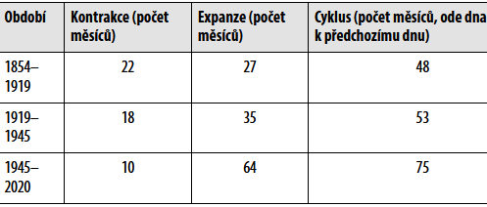
Hospodářský cyklus – trvání
.
Tab.: Průměrná délka trvání ekonomických cyklů ve USA (1854–2020)
4/38
Notes:
Ačkoli jsou ekonomické cykly z hlediska periody a amplitudy proměnlivé, v minulosti se ekonomové domnívali, že je možné identifikovat určité typy ekonomických cyklů s více či méně totožnou délkou trvání.
Hovořilo se tak například o Kitchinových cyklech s průměrnou periodou cca 40 měsíců, Juglarových cyklech s průměrnou periodou o hodnotě 9–10 let, přibližně dvacetiletých Kuznetsových cyklech či padesátiletých Kondratěvových cyklech (neboli „dlouhých vlnách“).
Pozdější rozvoj statistických metod a větší dostupnost dat však většinu odborníků přesvědčily, že existence takovýchto typizovaných cyklů je spíše chimérou či zbožným přáním jejich „objevitelů“.

Slide 16
Hospodářský cyklus
(fáze)
Expanze
  (1) zotavení, (2) konjunktura, rozmach;
  Domácnosti více poptávají spotřební statky => růst objemu výroby => firmy také najímají více L a K; mzdy zatím nerostou, je pouze více odpracovaných hodin;
  růst reálného HDP, což má za následek růst zaměstnanosti a pokles nezaměstnanosti, růst agregátní poptávky, větší využívání výrobních kapacit;
  rostou investice do výroby (skrze bankovní úvěry) a zpravidla dochází i k růstu cenové hladiny;
  zakládají se i nové firmy, roste cenová bublina na realitním trhu;
  expanze následuje po dosažení dna a končí dosažením vrcholu, kdy se vyčerpávají VF (nutnost např. přeplácet pracovníky), prudce rostou konzumní aktivity domácností.
4/38

Slide 17
Hospodářský cyklus (fáze)
Vrchol
  HDP dosáhne vrcholu a dále již neroste;
  skutečný produkt dosahuje v rámci jednoho cyklu svého maxima;
  maximálně jsou využívány výrobní kapacity (jejich cena roste), vysoká míra investic vyčerpává zdroje ekonomiky (úspory), roste poptávka po kvalifikovaných pracovnících, kterých je nedostatek;
  ekonomika pracuje nad své možnosti, což vede k prudkému nárůstu cenové hladiny;
  Optimistická nálada = enormně roste C, masivní poptávka po hypotékách (bublina na realitním trhu) a dalších spotřebních úvěrech;
  konec vrcholu => ekonomika přechází do fáze poklesu (kontrakce).
5/38

Slide 18
Hospodářský cyklus (fáze)
Kontrakce, resp. recese
  Pokles (někdy vnímáno jako jakási „ozdravná kůra“) -po vrcholu začíná reálný HDP klesat;
  optimistická nálada se mění v pesimistickou;
  pokles produkce komodit, snižování důchodů ekonomických subjektů, růst nezaměstnanosti, nižší zisky firem, pokles investic, nepřiměřené snižování agregátní poptávky;
  firmy reagují výprodejem své produkce a hledáním úspor, problém – mzdy;
  nedobytné úvěry, propadá se realitní trh;
6/38
Notes:
do potíží se dostává automobilový průmysl;

Slide 19
Hospodářský cyklus (fáze)
Kontrakce
  Kontrakce podle délky trvání:
  RECESE => pokud klesne reálný HDP alespoň dvě čtvrtletí po sobě (ČR);
  KRIZE => prudká kontrakce (výrazný pokles HDP, např. krize 1929-33 nebo 2008-09);
  DEPRESE => hluboká nebo dlouhodobá recese (Velká deprese z 1929-33;
  STAGNACE => období, kdy produkt vykazuje nulové nebo nepatrné změny.
7/38
Notes:
Článok
https://plus.rozhlas.cz/90-let-od-velke-hospodarske-krize-roku-1929-dokazal-se-svet-poucit-8099410

Slide 20
Hospodářský cyklus (fáze)
Dno
  dno = skutečný produkt nejnižší ve vztahu k produktu potenciálnímu;
  nejnižší úroveň ekonomické aktivity, nízké zisky firem, nízká úroveň spotřebitelské poptávky;
  vysoká nezaměstnanost, nízká spotřeba (jen to nejnutnější, odložení spotřeby), realitní trh stagnuje, banky nepůjčují;
  krach neefektivních výrob;
  relativně nízká cenová hladina, ale riziko deflace;
  po poklesu produkce začne stagnovat a posléze opět dochází k expanzi.
8/38

Slide 21
Typy hospodářských cyklů
Kitchinovy cykly – krátkodobé, trvají 36-40 měsíců, jsou způsobeny výkyvy v zásobách a rozpracované výrobě, označují se i jako sezónní cykly;
Juglarovy cykly – střednědobé, trvají 7-10 let, jsou způsobeny investicemi do strojů a zařízení, jsou označovány i jako podnikatelské cykly;
Kuznetsovy cykly – trvají cca 20 let;
Kondratěvovy cykly – dlouhodobé, trvají 30-60 let, jsou způsobeny změnami ve výrobních technologiích, monetárními a politickými jevy, klimatickými změnami, inovacemi vyšších řádů, apod.
17/38
Notes:
Ačkoli jsou ekonomické cykly z hlediska periody a amplitudy proměnlivé, v minulosti se ekonomové domnívali, že je možné identifikovat určité typy ekonomických cyklů s více či méně totožnou délkou trvání. Hovořilo se tak například o Kitchinových cyklech s průměrnou periodou cca 40 měsíců, Juglarových cyklech s průměrnou periodou o hodnotě 9–10 let, přibližně dvacetiletých Kuznetsových cyklech či padesátiletých Kondratěvových cyklech (neboli „dlouhých vlnách“). Pozdější rozvoj statistických metod a větší dostupnost dat však většinu odborníků přesvědčily, že existence takovýchto typizovaných cyklů je spíše chimérou či zbožným přáním jejich „objevitelů“.

Slide 22
Cyklické chování ekonomických veličin
Ekonomický cyklus – chápan i šířeji než kolísaní reálného HDP – spolu-pohyby ekonomických veličin:
Standardní chování veličin – umožnuje vytvářet OBECNOU TEORII EKONOMICKÉHO CYKLU
11/38
Notes:
Kompozitní indexy, konjunkturní prognózovaní

Slide 23
Cyklické chování ekonomických veličin
PROCYKLICKÉ VELIČINY – C, I, Im, M;
KONTRACYKLICKÉ VELIČINY – u;
ACYKLICKÉ – G.
RELATIVNĚ ZNAČNĚ volatilní – I, X, Im
RELATIVNĚ MÁLO volatilní – C
PŘEDSTIHOVÉ – indexy akciových trhů, ukazatele měnové zásoby, firemní investice do zásob
ZPOŽDĚNÉ – π, u
KOINCIDENTNÍ – soukromá spotřeba (C)
11/38
Notes:
Kompozitní indexy, konjunkturní prognózovaní

Slide 24
Okunův zákon
Průběh cyklu – nejen měnící se úroveň výstupu – důsledek různé míry využívání stávajících zdrojů:
závažné dopady i do oblasti trhu práce a sociálních podmínek ve společnosti.
Vysoká mezera výstupu v obdobích recese – provázena výrazným vzestupem míry nezaměstnanosti, tlaky na omezování výroby, poklesy ziskovosti atd.
Spojitost mezi výkyvy ekonomiky a nezaměstnaností popisuje tzv. Okunův zákon:
Arthur Okun se zabýval studiem vzájemné vazby mezi výkyvy reálného produktu a výkyvy v míře nezaměstnanosti v podmínkách americké ekonomiky.
34/38

Slide 25

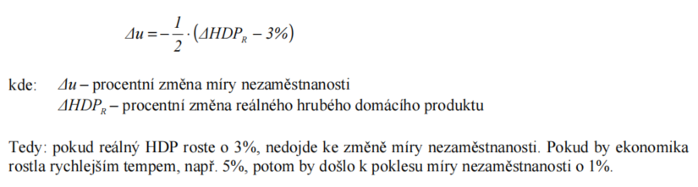
Okunův zákon
Souvislost je možno vyjádřit rovnicí:
34/38

Slide 26
Pohledy na hospodářský cyklus
Neoklasikové – cyklus je nutný, přirozená selekce neefektivních výrob od efektivních;
Keynesiánci – recese – nežádoucí prvek, existence disproporcí – aktivní účast státu – snaha o tzv. zploštění cyklu;
16/38
Notes:
Hospodářský cyklus = autoregulační prvek tržního mechanismu.

Slide 27
Pohledy na hospodářský cyklus
Tradiční pohled na hospodářský cyklus: fluktuace reálného domácího produktu kolem potenciálního produktu.
Vyžaduje odlišit změny reálného domácího produktu od potenciálního produktu.
Růst potenciálního produktu: ovlivněn zejména růstem kapitálu a technologickým pokrokem, tj. produkční funkcí.
Fluktuace reálného domácího produktů kolem potenciálního produktu: ovlivňovány poptávkovými nebo nákladovými šoky - viz. model AS-AD.
16/38
Notes:
Hospodářský cyklus = autoregulační prvek tržního mechanismu.

Slide 28
Pohledy na hospodářský cyklus
Dané pojetí hospodářského cyklu: naráží na problém měření potenciálního produktu:
Ekonomická teorie: potenciální produkt = takový domácí produkt, který ekonomika vytváří při přirozené míře nezaměstnanosti a při očekávaném využívaní kapitálových kapacit. kdy firmám (v souhrnu) nevznikají neplánované zásoby,
Praktické měření potenciálního produktu – obtížné.
Odhady - používána produkční funkce.
16/38
Notes:
Hospodářský cyklus = autoregulační prvek tržního mechanismu.

Slide 29
Příčiny hospodářského cyklu
Rozbor příčin ekonomického cyklu – složitý a nejednoznačný;
TEORIE vidí příčinu ekonomického cyklu v
kolísání množství peněz v ekonomice,
zásazích státu do tržního mechanismu,
oblasti výrobních faktorů – nabídkové teorie;
Prvotní příčina vzniku cyklu – faktory externí, jakmile ekonomika dostane prvotní impuls, začnou procyklicky působit i faktory interní.
9/38

Slide 30
Externí příčiny
Nedostatečné informace ekonomických subjektů;
Nerovnoměrné tempo využívání nových vynálezů a objevů;
Změny cen základních surovin na světových trzích;
Měnové krize, problémy na mezinárodních kapitálových trzích;
Vládní regulace ekonomiky nástroji fiskální a monetární politiky;
Změny vládní politiky (volební období);
Politické příčiny (války, revoluce).
10/38
Notes:
Mezi exogenními příčinami bývají zdůrazňovány a vyskytují se nejčastěji následující:
• výkyvy v možnostech využívání inovací, které jsou do značné míry způsobeny nerovnoměrností, s níž jsou vynálezy nabízeny,
• politické příčiny. Např. spojování hospodářských cyklů s volebními cykly, politické krize a jejich vliv na hospodářství, války, aj.
• k této skupině příčin se zařazují i nedostatečná informovanost tržních subjektů a především hospodářská politika vlády.

Slide 31
Interní příčiny
Příčiny kolísání agregátní nabídky a poptávky jsou uvnitř ekonomiky;
Snaha firem maximalizovat zisk úsporami mzdových nákladů => úspory mezd vyvolávají zaostávání poptávky za nabídkou;
Nestabilita investičních výdajů;
Bohatí nebo šetrní lidé získávají příliš velké příjmy v relaci k možným investicím ve společnosti apod.
11/38

Slide 32
Poptávkové a nabídkové změny
Poptávkové změny – ekonomický cyklus nastartován změnami AD: růst poptávky domácnosti a vlády po produkci firem; se zpožděním – reagují firmy zvýšením poptávky po VF => P obvykle roste:
P ve fázi EXPANZE roste, KONTRAKCE – klesá;
Procyklické chování P
Nabídkové změny – ekonomický cyklus nastartován změnami AS: růst/pokles cen VF – posun SRAS:
Kontracyklické chování P
16/38
Notes:
Hospodářský cyklus = autoregulační prvek tržního mechanismu.

Slide 33
Model AS-AD – POZITIVNÍ POPTÁVKOVÝ ŠOK: např. zvýšení C, G
LRAS
P
SRAS
Recesní mezera
P₂
E₂
P₁
AD₂
E₁
AD₁
Y₁
Y*
Y
<
Y₂
12/38

Slide 34
Model AS-AD – NEGATIVNÍ POPTÁVKOVÝ ŠOK:
např. snížení C, G
LRAS
P
SRAS
E
P₁
E
P₂
AD₁
AD₂
Y₂
Y₁
Y*
Y
13/38

Slide 35
Model AS-AD – POZITIVNÍ NABÍDKOVÝ ŠOK: např. pokles cen ropy na světových trzích
LRAS
SRAS₁
P
SRAS₂
E₁
P₁
P₂
E₂
AD₁
Y₁
Y*
Y
14/38

Slide 36
Model AS-AD: NEGATIVNÍ NABÍDKOVÝ ŠOK: např. růst cen ropy na světových trzích
SRAS₂
LRAS
P
SRAS₁
STAGFLACE vs.
SLUMPFLACE
P₂
E₂
P₁
Recesní mezera
E₁
AD₁
Y₂
Y₁
<
Y*
Y
15/38

Slide 37
ENDOGENNÍ MECHANISMUS vs. EXOGENNÍ SKOKY
Otázka: zda reálný HDP, C, I, ZAMESTNANOST… kolísají i bez změn ve vnějším prostředí: prostředí výrobců a spotřebitelů, psychické a mimoekonomické institucionální determinanty chování spotřebitelů a výrobců =>
ZDA JSOU CYKLICKÉ VÝKYVY TRŽNÍM EKONOMIKÁM VLASTNÍ
NEBO SPOJENÉ S PŘÍTOMNOSTÍ VNĚJŠÍCH – EXOGENNÍCH ŠOKŮ.
Zásadní význam pro tvorbu hospodářské politiky:
Ad 1) ENDOGENNÍ EKONOMICKÝ MECHANIZMUS vzniku cyklických výkyvů uvnitř ekonomického systému: tržní ekonomiky – ve své podstatě – NESTABILNÍ – jakými způsoby je stabilizovat pomocí vládních zásahů – význam makroekonomické politiky.
Ad 2) MECHANISMUS GENERUJÍCÍ CYKLICKÉ POHYBY není – tržní ekonomiky vnitřně stabilní => význam makroekonomické politiky se ztrácí!!!
10/38
Notes:
Mezi exogenními příčinami bývají zdůrazňovány a vyskytují se nejčastěji následující:
• výkyvy v možnostech využívání inovací, které jsou do značné míry způsobeny nerovnoměrností, s níž jsou vynálezy nabízeny,
• politické příčiny. Např. spojování hospodářských cyklů s volebními cykly, politické krize a jejich vliv na hospodářství, války, aj.
• k této skupině příčin se zařazují i nedostatečná informovanost tržních subjektů a především hospodářská politika vlády.
Viz. Jurečka: jaký má význam pokoušet se nástroji měnové a fiskální politiky reagovat na dočasné klimatické změny či střídající se „vlny“ optimismu a pesimismu spotřebitelů a výrobců?
A co když jsou nevhodné vládní zásahy z vnějšku do ekonomiky samy dodatečným zdrojem cyklické nestability? Takto uvažují zejména ekonomové, kteří tržní ekonomiky
považují za vnitřně stabilní a ekonomické cykly považují za nutnou daň měnícímu se mimoekonomickému prostředí.

Slide 38
ENDOGENNÍ MECHANISMUS vs. EXOGENNÍ SKOKY (lit. Jurečka
Zdroje a typy ekonomických změn | Endogenní mechanismus | Exogenní šoky
Změny agregátní poptávky | Keynesovský model s multiplikátorem a akcelerátorem | Monetaristický model se změnami peněžní nabídky
Změny agregátní nabídky | „Inovační model” Josepha Aloise Schumpetera (inovace v shlucích) | Koncepce „přírodního/' cyklu Williama Stanle Jevonse (ekonomický cyklus spojen se solárním cyklem)
Plus: Politicko-ekonomický cyklus
Keynesovský model s multiplikátorem a akcelerátorem: Hicks-Samuelson model
Cyklické výkyvy vyvolané změnou AD;
Účinky změny – posléze se samovolně šíří v čase a prostoru prostř. endogenního mechanismu multiplikátoru a akcelerátoru.
Notes:
model je podle svých autorů nazýván Hicksovým-samuelsonovým modelem, (neo)keynesovským modelem ekonomického cyklu. Američan Paul Anthony Samuelson
11915_2009) použil v roce 1939 jako jeden z prvních ekonomů mechanismus multiplikátoru k vysvětlení cyklických výkyvů tržních ekonomik (ještě 0 tři roky dříve tak učinil
ekonom Sir Roy Harrod). Samuelsonův britský kolega Sir John Richard Hicks (1904-1989) v roce 1950 stanovil mantinely, v jejichž rámci se ekonomické cykly pohybují. Tyto mantinely odrážejí nutnost obnovovat v ekonomice opotřebovaný kapitál…

Slide 39
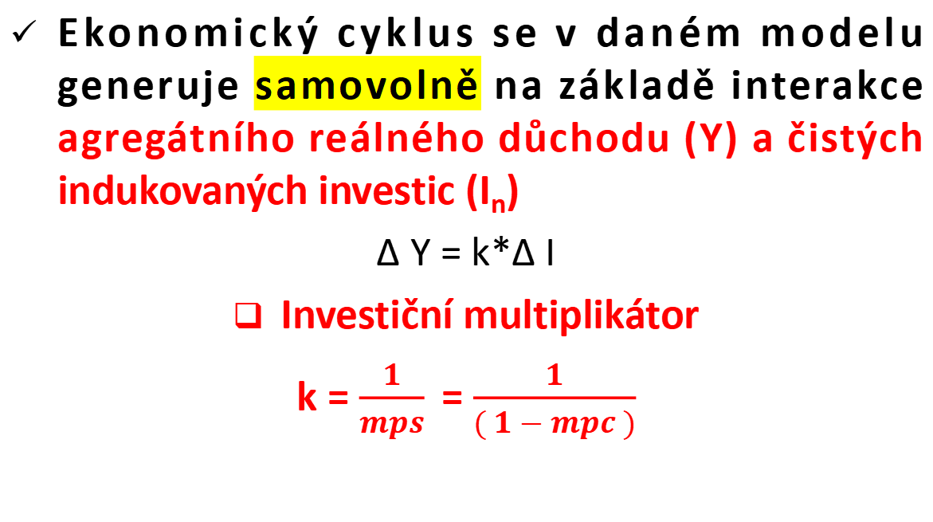
Keynesovský model s multiplikátorem a akcelerátorem
Ekonomický cyklus se v daném modelu generuje samovolně na základě interakce agregátního reálného důchodu (Y) a čistých indukovaných investic (I_{n})
Δ Y = k*Δ I
Investiční multiplikátor
k = $\frac{1}{mps}$= $\frac{1}{( 1 − mpc )}$
10/38

Slide 40
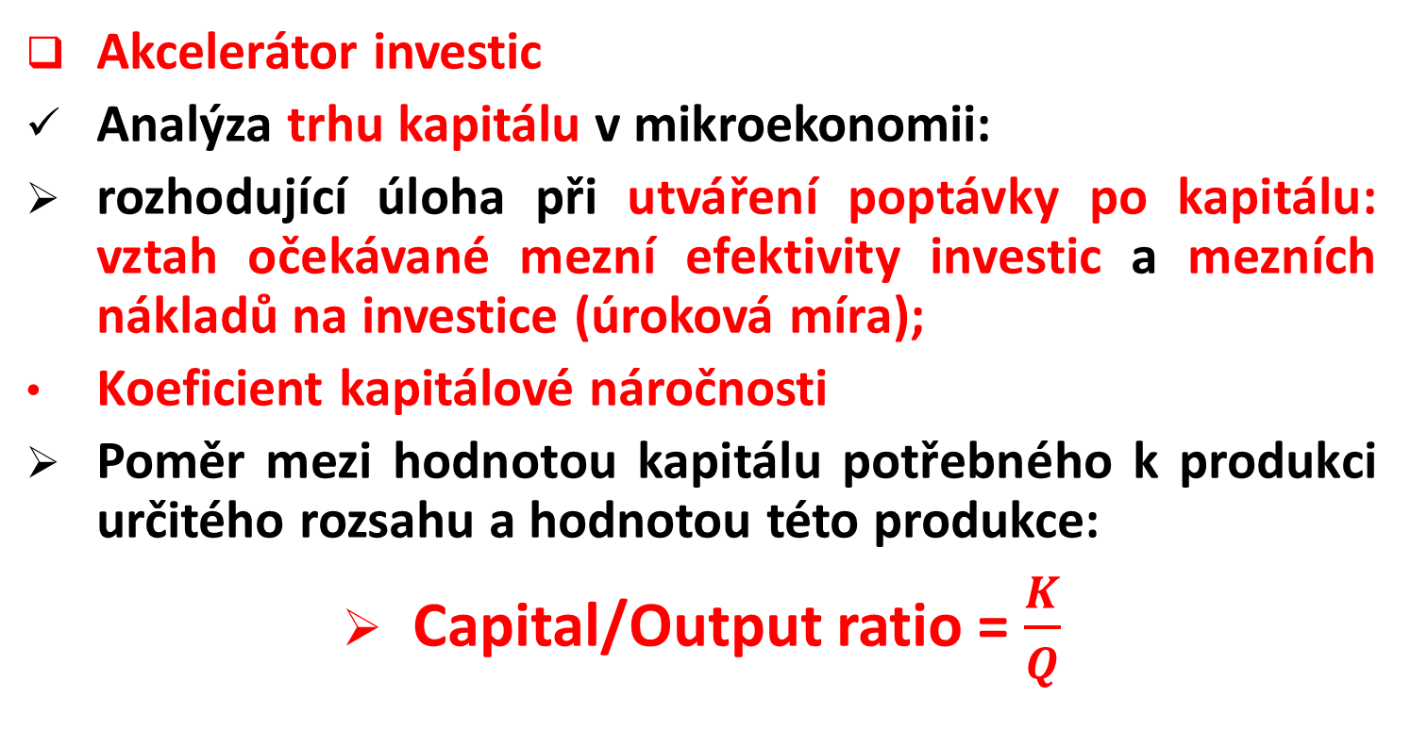
Keynesovský model s multiplikátorem a akcelerátorem
Akcelerátor investic
Analýza trhu kapitálu v mikroekonomii:
rozhodující úloha při utváření poptávky po kapitálu: vztah očekávané mezní efektivity investic a mezních nákladů na investice (úroková míra);
Koeficient kapitálové náročnosti
Poměr mezi hodnotou kapitálu potřebného k produkci určitého rozsahu a hodnotou této produkce:
Capital/Output ratio = $\frac{K}{Q}$
10/38

Slide 41
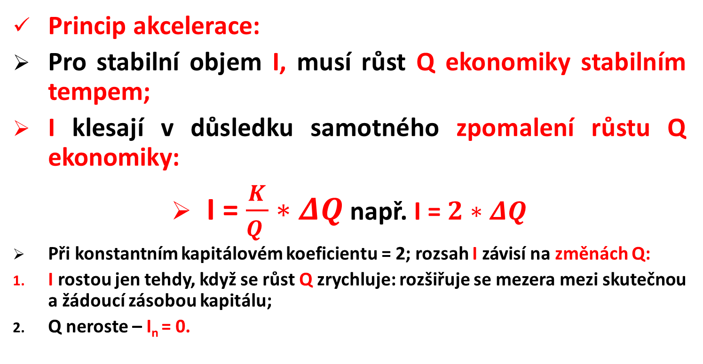
Keynesovský model s multiplikátorem a akcelerátorem
Princip akcelerace:
Pro stabilní objem I, musí růst Q ekonomiky stabilním tempem;
I klesají v důsledku samotného zpomalení růstu Q ekonomiky:
I = $\frac{K}{Q }∗ΔQ$ např. I = $2∗ΔQ$
Při konstantním kapitálovém koeficientu = 2; rozsah I závisí na změnách Q:
I rostou jen tehdy, když se růst Q zrychluje: rozšiřuje se mezera mezi skutečnou a žádoucí zásobou kapitálu;
Q neroste – I_{n} = 0.
10/38
Notes:
Investice reagují na změny ve vývoji produkce přecitlivěle, že zaznamenávají mnohem větší výkyvy (fluktuace) než produkce. Někdy proto bývá princip akcelerace definován jako přehnaná reakce investic na změny v rozsahu výroby.
Z principu akcelerace investic vyplývá, že investice jsou nestabilní a velmi citlivou ekonomickou veličinou. Vždyť k poklesu investic dojde již z prostého důvodu, že se růst produkce zpomaluje. K zachování nezměněného rozsahu investic je zapotřebí, aby produkce rostla stejným tempem.

Slide 42
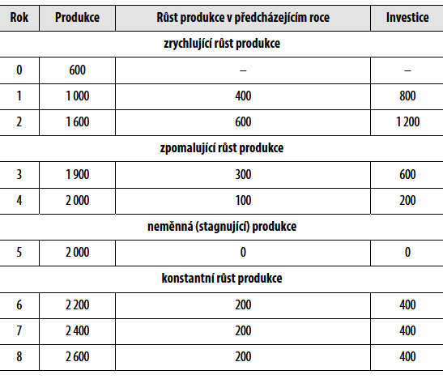
Keynesovský model s multiplikátorem a akcelerátorem
Tab. Ilustrace akceleračního principu (v mld. Kč); (kapitálový koeficient = 2)
10/38

Slide 43
Keynesovský model s multiplikátorem a akcelerátorem
Kombinovaný účinek multiplikátoru a akcelerátoru:
Působí zrychlení jak Q tak I, přičemž růst I vede k dalšímu růstu Q:
Rozmach ekonomiky narazí na PPF – růst výroby začne zpomalovat a I klesat, prostř. multiplikátoru – pokles Q…
Akcelerátor způsobí, že dojde k deinvesticím: při poklesu Q, kdy se začnou objevovat nevyužité výrobní kapacity, nebudou firmy uskutečňovat ani restituční investice.
=> Hrubé investice – negativní.
Multiplikátor se svým násobícím se tlumivým účinkem.
=> Rozmach ekonomiky je vystřídán jejím útlumem.
10/38

Slide 44
Keynesovský model s multiplikátorem a akcelerátorem
Skutečná ekonomika:
Akcelerátor: nejdříve zapojení nevyužitých výrobních kapacit do výroby – zrychlení růstu Q nevede tak k vysoké akceleraci I, vliv nákladů na I – zejména úrokové míry.
Multiplikátor: nižší než teoretický v důsledku zdanění..
Oba: časové zpoždění – doba výstavby
Model – chybí místo pro aktivní roli peněz v ekonomice.
10/38
Notes:
Ne všechny předpoklady, s nimiž jsme explicitně nebo implicitně počítali, jsou ve skutečném hospodářství splněny.
Například v situaci, kdy v ekonomice existují nevyužité výrobní kapacity, nepovede zrychlení růstu produkce k tak vysoké akceleraci investic, jak to vyplývá z teoretického
akcelerátoru. Nejprve totiž dojde k zapojení nevyužitých kapacit (ale třeba i k zavedení práce přesčas nebo vícesměnného provozu) do výrobního procesu. Kromě toho je investování ovlivňováno i náklady na investice, zejména úrokovou mírou.
Ta může svým růstem, nebo poklesem působení pro- nebo protiinvestičních faktorů modifikovat.
Také multiplikátor v reálném hospodářství bývá v důsledku zdanění důchodů a dalších vlivů zpravidla nižší než náš multiplikátor teoretický. Samostatným problémem
jsou časová zpoždění, způsobená například dobou výstavby, ke kterým v akceleračních a multiplikačních procesech dochází. Smyslem dílčích korekcí teoretického modelu
je zúžení mezery mezi teorií a praxí, která vždy v určité míře existuje.

Slide 45
Monetaristický model ekonomického cyklu
Nespoléhá na existenci exogenního mechanismu šíření jednorázových vnějších šoků
Tržní hospodářství – vnitřně stabilní => viníky cyklického kolísaní – centrální banky a jejich škodlivé zásahy zvnějšku ekonomiky.
M. Friedman, A. J. Schwartzová: teoretické odůvodnění PENĚŽNÍHO CHARAKTERU EKONOMICKÝCH CYKLŮ:
Výkyvy reálného výstupu – opožděná reakce na realizaci měnové politiky FED.
10/38

Slide 46
Monetaristický model ekonomického cyklu
KVANTITATIVNÍ TEORIE PENĚZ – vychází z ROVNICE SMĚNY:
M*V=P*Q
Objem reálného agregátního produktu – Q: v dlouhém časovém horizontu ovlivňován množstvím dostupných VF a jejich produktivitou => změna množství peněz v ekonomice ΔM = stejná změna cenové hladiny ΔP.
Předpoklad: ΔV=0 (konstantní):
M. Friedman se spolupracovníky empiricky dokumentují, že v rozvinutých tržních ekonomikách je rychlost obratu peněz nikoli snad konstantní, ale poměrně málo proměnlivá v čase.
10/38

Slide 47
Monetaristický model ekonomického cyklu
ΔM -> ΔP…předpoklad: ΔV=0 (konstantní)
Friedman / další monetaristé – kombinují teorii s hypotézou adaptivních očekávaní:
Vytváření předpovědí budoucího dění v ekonomice na základe veškerých dosavadních zkušeností s chováním dané veličiny:
Největší význam – nejčerstvější zkušenosti, nejmenší – ze vzdálené minulosti:
Systematické chyby! => => ΔM – dočasný vliv na ΔY (ΔQ): náhlá změna M centrální bankou – krátkodobě zmate subjekty – vliv na množství produkce, zaměstnanost, spotřebu, investice..
Adaptace domácnosti, firem na novou situaci – uvedou očekávaní v soulad s realitou – Y – vrátí se na původní úroveň a mění se len P:
Dočasné odchýlení reálného produktu od potenciální úrovně (platí i pro další veličiny).
10/38

Slide 48
Monetaristický model ekonomického cyklu
Náhlé zvýšení M centrální bankou – spotřebitelné zvyšují poptávku po statcích – růst C, firmy – úbytek zásob, zdražují zboží, najímají nové pracovníky = rozšíření výrobních kapacit –> tlak na růst nominální mzdové sazby:
Pomalejší růst mezd než růst cen statků – firmy = pokles reálných mzdových nákladů – poptávají vetší množství práce:
PENĚŽNÍ ILUZE – domácnosti: nabízejí větší množství práce a předpokládají, že dostávají vyšší reálné mzdy, avšak firmy peněžní iluzi netrpí;
10/38

Slide 49
Monetaristický model ekonomického cyklu – závěry:
Časové zpoždění – pracovnicí procitnou z PENĚŽNÍ ILUZE: požadují zvýšení nominálních mezd jako kompenzace ztráty kupní sily vlivem růstu P – růst reálných nákladů výroby firem – pokles poptávky po práci: Reálny HDP a zaměstnanost = návrat na původní úroveň.
Měnová politika se nemá pokoušet o řízení tržní ekonomiky manipulací AD.
Centrální banka – podle kvantitativní teorie peněz – zvyšování nabídky peněz v souladu s růstem potenciálního produktu.
Tržní systém – schopen vyrovnat se s přirozenými šoky …neexistuje žádný endogenní mechanismus samovolné generující trvale cyklické výkyvy.
10/38

Slide 50
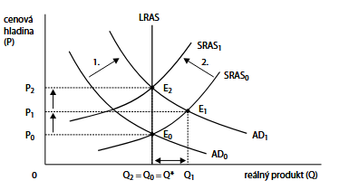
Monetaristický model ekonomického cyklu – závěry:
Monetaristická koncepce ekonomického cyklu v modelu AS‑AD
10/38

Slide 51
Členění ekonomických cyklů (lit. Holman):
Podle příčin – dva typy hospodářských cyklů: 1. MONETÁRNÍ (MĚNOVÉ) a 2. REÁLNÉ CYKLY.
Příčiny MONETÁRNÍHO CYKLU = změny peněžní zásoby vyvolávají změny agregátní poptávky
= POPTÁVKOVÉ ŠOKY.
Příčiny REÁLNÉHO CYKLU = na STRANĚ NABÍDKY.
AD 1) MONETÁRNÍ CYKLY
Tradiční teorie monetárního cyklu: příčiny cyklů – měnové šoky způsobené CB: mění růst peněžní zásoby:
Obr. model AS-AD (násl. sním.): změny peněžní zásoby vyvolávají změny AD: růst AD – vyvolává expanzi, pokles AD – vyvolává recesi.
10/38

Slide 52
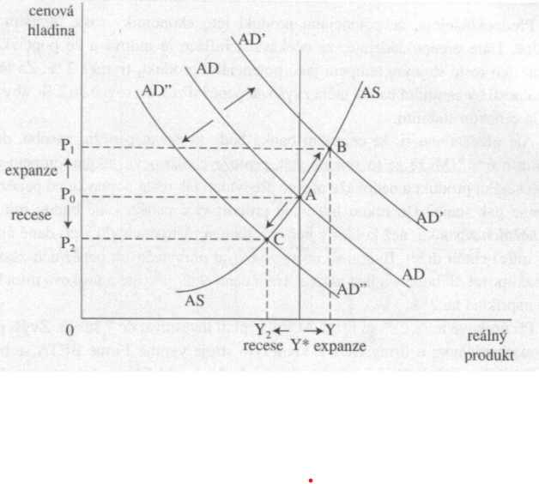
Proč CB způsobuje monetární šoky?
Obr. model AS-AD
CB – nedokáže přesně sladit růst peněžní zásoby s růstem poptávky po penězích:
Model AS-AD - statický, neměnný produkt:
Avšak potenciální produkt roste určitým tempem: CB ho nedokáže správně odhadnout,
zároveň CB může proto zvyšovat nominální peněžní zásobu jiným tempem: příliš rychle, příliš pomalu…
10/38

Slide 53
MONETÁRNÍ CYKLY - mechanismus šíření (1)
Teorie monetárního cyklu – rozpracovali: švédský ekonom K. Wicksell a F. v. Heyek (rakouská škola)
Mechanismus šířeni monetárního cyklu: jak změna peněžní zásoby ovlivňuje jednotlivé složky AD:
Přechodný pokles ÚROKOVÉ MÍRY:
Měnová expanze – následek: snížení úrokové míry: vzedmutí vlny investic a spotřeby.
Nejprve reaguji firmy, jejichž investice jsou citlivé na úrokovou míru;
Pak – firmy, jejichž investice reagují na zvýšenou poptávku.
=> Vlna investic také zvyšuje poptávku po práci => rostou mzdy a zaměstnanost. =>
10/38
Notes:
Knut Wicksell (1851–1926)
Švédský ekonom: Jeden z nejvýznamnějších ekonomů na přelomu 19. a 20. století.
Hlavní přínos:
Teorie přirozené úrokové míry: Wicksell definoval přirozenou úrokovou míru jako takovou, která je v souladu s rovnováhou mezi spořením a investicemi, což nevede k inflaci ani deflaci. Pokud je tržní úroková míra nižší než přirozená, dochází k inflaci, a naopak. Tato teorie má zásadní vliv na moderní makroekonomii, zejména v oblasti měnové politiky.
Cenová stabilita: Podporoval koncept stabilizace cen jako cíle měnové politiky, což ovlivnilo současné centrální bankovnictví.
Friedrich von Hayek (1899–1992)
Rakouská škola ekonomie: Jeden z předních představitelů této školy, která klade důraz na svobodu trhu, omezený zásah státu do ekonomiky a roli jednotlivce.
Hlavní přínos:
Teorie hospodářských cyklů: Hayek rozvinul teorii, podle které jsou hospodářské cykly způsobeny nadměrným úvěrem a uměle nízkými úrokovými sazbami, což vede k nesprávné alokaci kapitálu a neudržitelnému růstu.
Kritika centrálního plánování: Hayek byl známým odpůrcem socialismu a centrálního plánování. Argumentoval, že trh poskytuje nejlepší mechanismus pro alokaci zdrojů díky decentralizaci informací.
Nobelova cena za ekonomii (1974): Obdržel za svou práci v oblasti teorie peněz a hospodářských cyklů a za analýzu vzájemné závislosti ekonomických, sociálních a institucionálních jevů.
Spojení těchto ekonomů
Ačkoli Wicksell nebyl součástí rakouské školy, jeho myšlenky ovlivnily mnoho ekonomů, včetně Hayeka. Oba zkoumali úlohu úrokových měr, peněz a trhů, přičemž Wicksell položil teoretické základy, které Hayek rozvíjel v kontextu rakouské školy.
Rakouská škola ekonomie je ekonomický směr, který se zaměřuje na volný trh, individuální svobodu, podnikání a kritiku zásahů státu do ekonomiky. Její podstata spočívá v následujících principech:
1. Metodologický individualismus
Ekonomické chování vychází z individuálních rozhodnutí a motivací. Rakouská škola se zaměřuje na jednání jednotlivců, nikoli na agregátní veličiny nebo makroekonomické modely.
Klíčová idea: Ekonomické jevy nelze pochopit bez analýzy individuálního jednání a subjektivních preferencí.
2. Subjektivní teorie hodnoty
Hodnota statků a služeb není objektivně měřitelná, ale závisí na subjektivním hodnocení jednotlivců. Cena na trhu je výsledkem interakce nabídky a poptávky založené na preferencích.
3. Teorie hospodářských cyklů
Podle rakouské školy hospodářské cykly vznikají v důsledku umělých zásahů do trhu peněz, například politiky centrálních bank, které manipulují úrokové sazby.
Hayekova teorie hospodářských cyklů: Uměle nízké úrokové sazby vedou k nesprávné alokaci kapitálu (např. bublinám na trzích) a neudržitelnému růstu, což způsobuje hospodářské krize.
4. Kritika centrálního plánování
Rakouská škola tvrdí, že žádný centrální plánovač nemá dostatečné množství informací, aby efektivně alokoval zdroje v ekonomice.
Trhy jsou efektivnější, protože decentralizovaně využívají informace rozptýlené mezi jednotlivci.
Friedrich von Hayek: Plánování vede k "tyranii" a omezuje svobodu jednotlivců.
5. Peníze a volný trh
Peníze by měly vznikat spontánně na trhu, nikoli být monopolizovány státem.
Rakouská škola často podporuje návrat ke zlatému standardu nebo jiné formě krytých peněz, protože centrální banky podle nich způsobují inflaci a ekonomickou nestabilitu.
6. Důraz na podnikání
Podnikatelé jsou hybnou silou ekonomiky. Identifikují a využívají příležitosti, čímž zajišťují efektivní alokaci zdrojů.
Ludwig von Mises: Podnikání je klíčem k ekonomickému pokroku.
7. Odmítání matematizace ekonomie
Rakouská škola kritizuje snahy matematicky modelovat ekonomii, protože věří, že lidské chování nelze plně zachytit rovnicemi a statistikou.
Ekonomii vnímají spíše jako společenskou vědu než exaktní disciplínu.
8. Kritika státních zásahů
Vládní intervence, jako jsou regulace, daně nebo kontrola peněz, podle rakouské školy narušují přirozené fungování trhů a vedou k neefektivitám.

Slide 54
MONETÁRNÍ CYKLY - mechanismus šíření (2)
=> Zvýšení spotřebitelské poptávky.
Růst spotřeby vyvoláva další růst investic ve spotřebním sektoru: kumulativní proces růstu investic a spotŕeby:
= Proces hospodářské expanze: v jeho průběhu se domácí produkt zvyšuje nad potenciální produkt => Ekonomika se přehřívá.
V malé otevřené ekonomice – důležitá role vývozu: tlak na pokles úrokové míry vyvolává depreciaci domácí měny => vyvolává růst vývozu.
=> Ve vývozních odvětvích roste výroba a vzniká tlak na výrobní kapacity => stimulace růstu investic, mezd a dalších investic.
10/38
Notes:
Knut Wicksell (1851–1926)
Švédský ekonom: Jeden z nejvýznamnějších ekonomů na přelomu 19. a 20. století.
Hlavní přínos:
Teorie přirozené úrokové míry: Wicksell definoval přirozenou úrokovou míru jako takovou, která je v souladu s rovnováhou mezi spořením a investicemi, což nevede k inflaci ani deflaci. Pokud je tržní úroková míra nižší než přirozená, dochází k inflaci, a naopak. Tato teorie má zásadní vliv na moderní makroekonomii, zejména v oblasti měnové politiky.
Cenová stabilita: Podporoval koncept stabilizace cen jako cíle měnové politiky, což ovlivnilo současné centrální bankovnictví.
Friedrich von Hayek (1899–1992)
Rakouská škola ekonomie: Jeden z předních představitelů této školy, která klade důraz na svobodu trhu, omezený zásah státu do ekonomiky a roli jednotlivce.
Hlavní přínos:
Teorie hospodářských cyklů: Hayek rozvinul teorii, podle které jsou hospodářské cykly způsobeny nadměrným úvěrem a uměle nízkými úrokovými sazbami, což vede k nesprávné alokaci kapitálu a neudržitelnému růstu.
Kritika centrálního plánování: Hayek byl známým odpůrcem socialismu a centrálního plánování. Argumentoval, že trh poskytuje nejlepší mechanismus pro alokaci zdrojů díky decentralizaci informací.
Nobelova cena za ekonomii (1974): Obdržel za svou práci v oblasti teorie peněz a hospodářských cyklů a za analýzu vzájemné závislosti ekonomických, sociálních a institucionálních jevů.
Spojení těchto ekonomů
Ačkoli Wicksell nebyl součástí rakouské školy, jeho myšlenky ovlivnily mnoho ekonomů, včetně Hayeka. Oba zkoumali úlohu úrokových měr, peněz a trhů, přičemž Wicksell položil teoretické základy, které Hayek rozvíjel v kontextu rakouské školy.
Rakouská škola ekonomie je ekonomický směr, který se zaměřuje na volný trh, individuální svobodu, podnikání a kritiku zásahů státu do ekonomiky. Její podstata spočívá v následujících principech:
1. Metodologický individualismus
Ekonomické chování vychází z individuálních rozhodnutí a motivací. Rakouská škola se zaměřuje na jednání jednotlivců, nikoli na agregátní veličiny nebo makroekonomické modely.
Klíčová idea: Ekonomické jevy nelze pochopit bez analýzy individuálního jednání a subjektivních preferencí.
2. Subjektivní teorie hodnoty
Hodnota statků a služeb není objektivně měřitelná, ale závisí na subjektivním hodnocení jednotlivců. Cena na trhu je výsledkem interakce nabídky a poptávky založené na preferencích.
3. Teorie hospodářských cyklů
Podle rakouské školy hospodářské cykly vznikají v důsledku umělých zásahů do trhu peněz, například politiky centrálních bank, které manipulují úrokové sazby.
Hayekova teorie hospodářských cyklů: Uměle nízké úrokové sazby vedou k nesprávné alokaci kapitálu (např. bublinám na trzích) a neudržitelnému růstu, což způsobuje hospodářské krize.
4. Kritika centrálního plánování
Rakouská škola tvrdí, že žádný centrální plánovač nemá dostatečné množství informací, aby efektivně alokoval zdroje v ekonomice.
Trhy jsou efektivnější, protože decentralizovaně využívají informace rozptýlené mezi jednotlivci.
Friedrich von Hayek: Plánování vede k "tyranii" a omezuje svobodu jednotlivců.
5. Peníze a volný trh
Peníze by měly vznikat spontánně na trhu, nikoli být monopolizovány státem.
Rakouská škola často podporuje návrat ke zlatému standardu nebo jiné formě krytých peněz, protože centrální banky podle nich způsobují inflaci a ekonomickou nestabilitu.
6. Důraz na podnikání
Podnikatelé jsou hybnou silou ekonomiky. Identifikují a využívají příležitosti, čímž zajišťují efektivní alokaci zdrojů.
Ludwig von Mises: Podnikání je klíčem k ekonomickému pokroku.
7. Odmítání matematizace ekonomie
Rakouská škola kritizuje snahy matematicky modelovat ekonomii, protože věří, že lidské chování nelze plně zachytit rovnicemi a statistikou.
Ekonomii vnímají spíše jako společenskou vědu než exaktní disciplínu.
8. Kritika státních zásahů
Vládní intervence, jako jsou regulace, daně nebo kontrola peněz, podle rakouské školy narušují přirozené fungování trhů a vedou k neefektivitám.

Slide 55
MONETÁRNÍ CYKLY - mechanismus šíření (3)
Expanze přejde v recesi:
Ekonomická expanze – vyvolána nadměrným růstem peněžní zásoby: je jako bublina – narůstá na základě falešných signálů a přehnaných očekávání:
Subjekty hned nerozpoznají, že se úroková míra snížila jen přechodně.
Po určité době – projev růstu peněžní zásoby v růstu důchodu a cenové hladiny => úroková míra zase vzroste (viz i obr. – násl. sn).
Také depreciace vyvolaná měnovou expanzí = přechodná:
Po zvýšení domácích cen: měna reálně apreciuje a konkurenční schopnost vývozů se sníží na původní úroveň.
=> Některé investice vyvolány falešnými signály o nízké úrokové míre / vyšší konkurenceschopnosti vývozu => firmy udělaly špatné investice.
10/38
Notes:
Knut Wicksell (1851–1926)
Švédský ekonom: Jeden z nejvýznamnějších ekonomů na přelomu 19. a 20. století.
Hlavní přínos:
Teorie přirozené úrokové míry: Wicksell definoval přirozenou úrokovou míru jako takovou, která je v souladu s rovnováhou mezi spořením a investicemi, což nevede k inflaci ani deflaci. Pokud je tržní úroková míra nižší než přirozená, dochází k inflaci, a naopak. Tato teorie má zásadní vliv na moderní makroekonomii, zejména v oblasti měnové politiky.
Cenová stabilita: Podporoval koncept stabilizace cen jako cíle měnové politiky, což ovlivnilo současné centrální bankovnictví.
Friedrich von Hayek (1899–1992)
Rakouská škola ekonomie: Jeden z předních představitelů této školy, která klade důraz na svobodu trhu, omezený zásah státu do ekonomiky a roli jednotlivce.
Hlavní přínos:
Teorie hospodářských cyklů: Hayek rozvinul teorii, podle které jsou hospodářské cykly způsobeny nadměrným úvěrem a uměle nízkými úrokovými sazbami, což vede k nesprávné alokaci kapitálu a neudržitelnému růstu.
Kritika centrálního plánování: Hayek byl známým odpůrcem socialismu a centrálního plánování. Argumentoval, že trh poskytuje nejlepší mechanismus pro alokaci zdrojů díky decentralizaci informací.
Nobelova cena za ekonomii (1974): Obdržel za svou práci v oblasti teorie peněz a hospodářských cyklů a za analýzu vzájemné závislosti ekonomických, sociálních a institucionálních jevů.
Spojení těchto ekonomů
Ačkoli Wicksell nebyl součástí rakouské školy, jeho myšlenky ovlivnily mnoho ekonomů, včetně Hayeka. Oba zkoumali úlohu úrokových měr, peněz a trhů, přičemž Wicksell položil teoretické základy, které Hayek rozvíjel v kontextu rakouské školy.
Rakouská škola ekonomie je ekonomický směr, který se zaměřuje na volný trh, individuální svobodu, podnikání a kritiku zásahů státu do ekonomiky. Její podstata spočívá v následujících principech:
1. Metodologický individualismus
Ekonomické chování vychází z individuálních rozhodnutí a motivací. Rakouská škola se zaměřuje na jednání jednotlivců, nikoli na agregátní veličiny nebo makroekonomické modely.
Klíčová idea: Ekonomické jevy nelze pochopit bez analýzy individuálního jednání a subjektivních preferencí.
2. Subjektivní teorie hodnoty
Hodnota statků a služeb není objektivně měřitelná, ale závisí na subjektivním hodnocení jednotlivců. Cena na trhu je výsledkem interakce nabídky a poptávky založené na preferencích.
3. Teorie hospodářských cyklů
Podle rakouské školy hospodářské cykly vznikají v důsledku umělých zásahů do trhu peněz, například politiky centrálních bank, které manipulují úrokové sazby.
Hayekova teorie hospodářských cyklů: Uměle nízké úrokové sazby vedou k nesprávné alokaci kapitálu (např. bublinám na trzích) a neudržitelnému růstu, což způsobuje hospodářské krize.
4. Kritika centrálního plánování
Rakouská škola tvrdí, že žádný centrální plánovač nemá dostatečné množství informací, aby efektivně alokoval zdroje v ekonomice.
Trhy jsou efektivnější, protože decentralizovaně využívají informace rozptýlené mezi jednotlivci.
Friedrich von Hayek: Plánování vede k "tyranii" a omezuje svobodu jednotlivců.
5. Peníze a volný trh
Peníze by měly vznikat spontánně na trhu, nikoli být monopolizovány státem.
Rakouská škola často podporuje návrat ke zlatému standardu nebo jiné formě krytých peněz, protože centrální banky podle nich způsobují inflaci a ekonomickou nestabilitu.
6. Důraz na podnikání
Podnikatelé jsou hybnou silou ekonomiky. Identifikují a využívají příležitosti, čímž zajišťují efektivní alokaci zdrojů.
Ludwig von Mises: Podnikání je klíčem k ekonomickému pokroku.
7. Odmítání matematizace ekonomie
Rakouská škola kritizuje snahy matematicky modelovat ekonomii, protože věří, že lidské chování nelze plně zachytit rovnicemi a statistikou.
Ekonomii vnímají spíše jako společenskou vědu než exaktní disciplínu.
8. Kritika státních zásahů
Vládní intervence, jako jsou regulace, daně nebo kontrola peněz, podle rakouské školy narušují přirozené fungování trhů a vedou k neefektivitám.

Slide 56
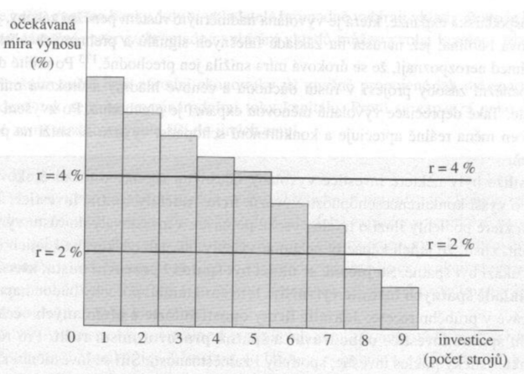
MONETÁRNÍ CYKLY - mechanismus šíření
Úroková míra – vyjadřuje vzácnost kapitálu ne peněz.
Výše úroku: daná mezním produktem kapitálu
V krátkém období: úrok se může odchylovat od mezního produktu kapitálu,
v dlouhém období – není možné.
10/38

Slide 57
MONETÁRNÍ CYKLY - mechanismus šíření (4)
Také firmy, které podlehly iluzi o trvale vysoké poptávce a investovaly do růstu výrobních kapacit – zjistí, že jejich kapacity nebudou využity tak, jak očekávaly:
špatné investice a špatná pracovní místa na základě špatných investic:
= STRUKTURÁLNÍ PORUCHY – napravovány v průběhu recese:
Firmy opustí euforie: špatné investice odbourávají, špatná pracovní místa ruší. =>
Recese: pokles investic, spotřeby, zaměstnanosti => šíří se investiční i spotřební pesimismus:
Investiční záměry i nákupy dlouhodobých spotřebních předmětů – odkládaný:
=> Poptávka nízká a domácí produkt pod potenciálním.
10/38

Slide 58
MONETÁRNÍ CYKLY - mechanismus šíření (5)
Expanze a recese – zesilovány chováním finančních trhů:
Měnovou expanzí vyvolané snížení úrokové míry = doprovázeno růstem cen aktiv:
CENY AKTIV = pohyb nepřímo úměrně ÚROKOVÝM MÍRÁM:
Růst ceny akcií: investoři, spekulanti – mohou mít přehnané očekávaní, tento cenový vývoj bude pokračovat => nakupují:
Růst poptávky po akciích dále zvyšuje jejich cenu => vyplňování optimistických očekávání.
=> Na finančních trzích roste spekulační bublina: živena optimismem provázejícím hospodářskou expanzi: =>
Ceny aktiv rostou do nerealistických výšek.
10/38

Slide 59
REÁLNÉ CYKLY
Příčina: výkyvy AS;
MONETÁRNÍ CYKLY – původ v peněžním oběhu.
REÁLNÉ CYKLY – původ v technologických změnách.
STARŠÍ TEORIE REÁLNÝCH CYKLŮ:
neucelenější teorie: rakouského ekonoma J. A. Schumpetera:
Vysvětloval hospodářské cykly jako INOVAČNÍ VLNY:
Hospodářský vývoj není hladký a plynulý, protože technologický pokrok není hladký a plynulý: probíhá v nárazových vlnách:
Inovační vlna začíná významnějším technologickým zlepšením: vytváří řadu příležitostí pro další související / navazující inovace a s nimi spojené investice: př. vynález parního stroje
10/38

Slide 60
REÁLNÉ CYKLY – souvislost inovací s expanzí a recesí
STARŠÍ TEORIE REÁLNÝCH CYKLŮ:
Inovační vlny: vyvolání zdání trvalé prosperity = nadměrný investiční optimismus.
Úspěšní inovátoři – často napodobováni měně schopnými inovátory –> inovační vlna se vyčerpá –> přehnaná investiční aktivita naráží na reálné možnosti přehřívající se ekonomiky.
Některé investice – ukáží se jako špatné => zklamaná očekávaní přerostou v investiční pesimismus => expanze v recesi: během ní – špatné investice odbourávány =>
10/38

Slide 61
REÁLNÉ CYKLY – souvislost inovací s expanzí a recesí
STARŠÍ TEORIE REÁLNÝCH CYKLŮ:
Recese jako ozdravný proces: ekonomika se zbavuje nejen špatných investic, neúspěšných podnikatelů - inovátorů => nalézá novou rovnováhu na vyšší technologické úrovni – výsledek inovační vlny.
Následuje – relativní klid – po čase narušen další inovační vlnou.
Každý cyklus – jedinečný, neopakovatelný:
každá inovační vlna, která jej vyvolá – jedinečná.
Inovační vlny = shluky inovací – různá sila i délka trvání => s nimi spojené hospodářské cykly – nepravidelné, každý má specifickou délku a intenzitu.
10/38

Slide 62
REÁLNÉ CYKLY
NOVODOBÁ TEORIE REÁLNÝCH CYKLŮ
Vznik: v 80. letech jako reakce na hypotézu racionálních očekávání.
Monetární cykly nejsou slučitelné s hypotézou racionálních očekáváni:
CB mění peněžní zásobu => lidé se naučí odhadovat konečné důsledky těchto změn => budou se jim rychle přizpůsobovat změnou svých cen.
CB nadměrné zvýší peněžní zásobu => racionální očekávaní, že konečným důsledkem bude zvýšení cenové hladiny => subjekty hned zvýší vlastní ceny => nedojde k expanzi:
CB nadměrné sníží peněžní zásobu => Očekávaný pokles cenové hladiny => subjekty hned snižují vlastní ceny => nedojde k recesi.
10/38

Slide 63
REÁLNÉ CYKLY: NOVODOBÁ TEORIE REÁLNÝCH CYKLŮ
R. Lucas: představitel školy racionálních očekávání:
připouštěl existenci monetárního cyklu – když změna peněžní zásoby je pro veřejnost překvapením =>
Zaměna očekávané a skutečné cenové hladiny => změny peněžní zásoby v krátkém období mohou vyvolávat změny reálneho produktu
= Lucasův model neuplných cenových informací;
Když CB provádí měnovou politiku delši dobu => subjekty se naučí správně předvídat její důsledky => peníze neutrální i v krátkém období.
10/38
Notes:
Finn Kydland a Edward C. Prescott jsou dva významní ekonomové, kteří v roce 2004 získali Nobelovu cenu za ekonomii za svůj přínos k teorii hospodářské politiky a ekonomických cyklů. Jejich práce zásadně ovlivnila makroekonomii a ekonomické modelování.
Jejich hlavní přínosy:
Problém časové nekonzistence hospodářské politiky:
Ve své práci "Rules Rather than Discretion: The Inconsistency of Optimal Plans" (1977) ukázali, že hospodářská politika založená na diskrečních rozhodnutích (bez jasných pravidel) může vést k méně efektivním výsledkům. Navrhli, aby centrální banky a vlády stanovily jasná pravidla místo ad hoc rozhodování. Tento koncept ovlivnil například vznik nezávislosti centrálních bank.
Teorie reálných hospodářských cyklů (Real Business Cycle Theory):
Ve svých dalších pracích zkoumali, jak reálné (nepeněžní) šoky, jako jsou technologické inovace, mohou způsobovat hospodářské cykly. Jejich přístup integroval teoretické modely s empirickými daty a zlepšil pochopení dynamiky ekonomiky.
Jejich práce významně ovlivnila moderní makroekonomii, zejména tvorbu pravidel měnové politiky a rozvoj dynamických stochastických modelů všeobecné rovnováhy (DSGE modelů), které se dnes běžně používají při analýze hospodářské politiky.

Slide 64
REÁLNÉ CYKLY: NOVODOBÁ TEORIE REÁLNÝCH CYKLŮ
=> Stoupenci racionlnich očekávaní: opuštení teorie monetárního cyklu a vytvoření teorie reálných cyklů:
Podíl na jejím vzniku: Finn Kydland a Edward C. Prescott.
Od 80. let – formování školy reálnych hospodóřskych cyklů:
příčinou hospodářských fluktuací nernohou být monetární šoky: subjekty tvoří racionální očekivánĺ a trhy se i v krátkém období neustále vyčistují. =>
Příčina ekonomických fluktuací: nárazové změny prodiuktivity – šoky ekonomice ze ze strany nabídky.
10/38

Slide 65
REÁLNÉ CYKLY: NOVODOBÁ TEORIE REÁLNÝCH CYKLŮ
Tyto změny produktivity = změny produkční funkce – oběma směry.
obvykle způsobeny technologickými změnami, také změnami cen energie, střídáním dobrých a špatných úrod, zpřísňováním / deregulací ekologických norem apod.
Změny produktivity mění potenciální produkt; =>
Reálné cykly nejsou výkyvy kolem potenciálního produktu, ale výkyvy samotného potenciálního produktu. =>
Hospodářské cykly nejsou vychýlením ekonomiky z rovnováhy, nýbrž jsou změny samotné rovnováhy,
Mechanismem šíření reálného cyklu = mezičasová substituce práce (volného času) (MSP).
10/38

Slide 66
REÁLNÉ CYKLY: NOVODOBÁ TEORIE REÁLNÝCH CYKLŮ
MSP: nabídka práce reaguje na změny MEZD v krátkém období silněji než v dlouhém období:
MSP prováděná, když lidé myslí, že zvýšení mezd je dočasné a v budoucnu mzdy klesnou:
Vzrostou mzdy => lidé se domnívají = jde o dočasné zvýšení => dnes zvyšují nabídku práce a obětuji volný čas, aby v budoucnu nabídku práce opět snížili a ztracený volný vynahradili:
Reakce na zvýšení mezd: budoucí práci přesouvají do dneška a dnešní volný čas „přesouvají" do budoucna:
Pokud poznají, že mzdy v budoucnu neklesnou = TRVALÉ ZVÝŠENÍ, nabídku práce opět sníží na „normální" úroveň.
viz. Obr. Následující snímek
10/38

Slide 67
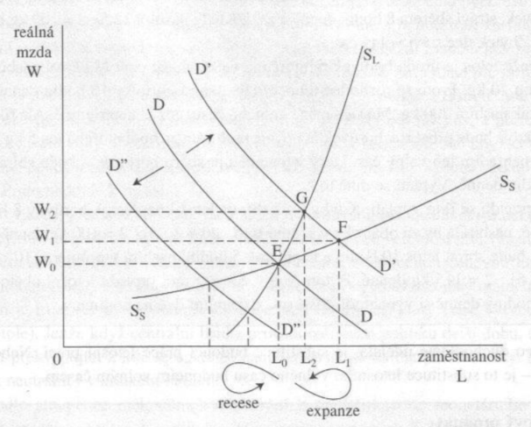
REÁLNÉ CYKLY
10/38

Slide 68
REÁLNÉ CYKLY: NOVODOBÁ TEORIE REÁLNÝCH CYKLŮ
Obr. Předchozí snímek: trh práce:
Krátkodobá agregátní nabídka Ss – elastičtější než dlouhodobá agregátní nabídka práce SL.
Původně: trh práce v rovnováze v bode E: reálná mzda w0, zaměstnanost L1:
Zvýší se produktivita práce => zvýší se poptávka po práci:
Křivka poptávky po práci D – posun nahoru do D‘, trh se posouva podél Ss: nová krátkodobá rovnováha: bod F, při reálné mzdě W1 a zaměstnanosti L1.
Velký růst zaměstnanosti – způsoben MSP.
Vyprchaní efektu MSP v delším období: trh se řídí dlouhodobou nabídkou míce SL: rovnováha v bodě G, při reálné mzdě W2 a zaměstnanosti L2.
10/38
Notes:
Reálná mzda – daná mezním produktem práce.

Slide 69
REÁLNÉ CYKLY: NOVODOBÁ TEORIE REÁLNÝCH CYKLŮ
Produktivita práce se sníží => posun křivky poptávky dolů do D''.
=> zaměstnanost opět reaguje na snížení reálných mezd v krátkém období silněji než v dlouhém.
MSP vysvětluje proč v expanzi pozorujeme pokles nezaměstnanosti a v recesi růst nezaměstnanosti.
Růst produktivity práce v některých firmách => nabídnou vyšší mzdy a přetahují jiným hrmám zaměstnance => ostatní firmy musí zvýšit nudy také, chtějí-li zaměstnance udržet. =>
Šíření růstu mezd do dalších odvětví / profesí; nabízeno více práce a zaměstnanost roste.
Pokles produktivity práce=> firmy snižují poptávku po práci a reálné mzdy klesají. =>
Nabízeno méně práce a zaměstnanost klesá = recese.
10/38
Notes:
Reálná mzda – daná mezním produktem práce.

Slide 70
REÁLNÉ CYKLY: NOVODOBÁ TEORIE REÁLNÝCH CYKLŮ
Trh práce = stále vyčištěn — expanze ani recese jej nevychylují z rovnováhy do nerovnováhy, pouze mění jeho rovnováhu.
S vyčišťujícím se trhem – slučitelná pouze dobrovolná nezaměstnanost.
Škola reálných hospodářských cyklů připouští jen dobrovolnou nezaměstnanost.
Expanze: reakce na mzdy nabízením více práce => snížení dobrovolné nezaměstnanosti.
Recese: zvýšení dobrovolné nezaměstnanosti.
10/38
Notes:
Reálná mzda – daná mezním produktem práce.

Slide 71
REÁLNÉ CYKLY: Vysvětlení silné reakce nabídky práce na změny mezd
Většina zaměstnanců – pevná (osmihodinovou) pracovní doba.
Avšak: k cyklickému „pulzování“ zaměstnanosti není nutné, aby nabídku práce měnili všichni.
I když „jádro" trhu práce = s pevnou pracovní dobou – beze změny a
„Okraj“ trhu práce = s proměnlivou pracovní dobou: expanze / smršťovaní => změny zaměstnanosti.
Dobrovolné nezaměstnaní – také provádějí MSP — vstup do zaměstnání, když mzdy vysoké; odchod, když jsou mzdy nízké.
10/38
Notes:
Reálná mzda – daná mezním produktem práce.

Slide 72
REÁLNÉ CYKLY – reakce finančních trhů
U monetárních i reálných cyklů mohou finanční trhy prohloubit hospodářské fluktuace.
Expanze – investoři podléhají přehnanému optimismu ohledné budoucího růstu cen aktiv => nakupují aktiva a na finančních trzích vzniká spekulační bublina.
Když bublina praskne, následuje pád cen aktiv a odpovídající růst úrokové míry = zostřuje recesi.
Vlna nových informačních a telekomunikačních technologií: nejsilnější v USA – 90. r. – odpovědná za REÁLNÝ CYKLUS:
Expanze nebyla doprovázena vyšší inflací = typické pro monetární cyklus,
Naopak: snižování inflace s poklesem nezaměstnanosti.
Optimisté: „NOVÁ EKONOMIKA“: přivodí trvalou prosperitu a odstraní rizikovost investování do akcií:
„NOVÁ EKONOMIKA" – jen poslední z řady inovačních vln: přehnané investovaní do nových technologií na konci 90. let vyústilo v nárůst spekulační bubliny: její prasknutí přivodilo v USA recesi.
10/38
Notes:
Reálná mzda – daná mezním produktem práce.

Slide 73
Noví klasikové a noví keynesiánci
Škola racionálních očekáváni a na ni navazující škola reálných cyklů: teorie na dvou předpokladech;
Tvorba racionálních očekávaní
Trhy se vyčišťují.
= Rovnovážný přístup s racionálními očekáváními.
=> Peníze = neutrální – nejen v dlouhém, ale i v krátkém období
=> měnová politika – neúčinná a nemůže ani vyvolávat hospodářské cykly:
Tvrzení o neutralitě peněz = koresponduje s kvantitativní teorii peněz:
Ekonomové nazývaní = NOVÍ KLASIKOVÉ.
Popularita NOVÝCH KLASIKŮ – v 80. letech:
Reakce – opozice = NOVÍ KEYNESIÁNCI:
nezpochybňují, že lidé tvoří racionální očekáváni,
zpochybňuji tvrzení nových klasiků o neustálém vyčišťování trhů.
K tomu – nutnost úplné pružnosti nominálních mezd i cen: neodpovídá realitě.
10/38
Notes:
Reálná mzda – daná mezním produktem práce.

Slide 74
Noví klasikové a noví keynesiánci
Dokonale pružné jsou pouze ceny na dokonalých –
dokonale konkurenčních trzích: komoditní burzy, akciové, měnové trhy.
Většina: trhy nedokonalé – ceny se mění pomalu, => tyto trhy se okamžitě nevyčisťují
A protože se změny poptávky v krátkém období nepromítají plně do změny cen => promítají se změny produkce => Změny poptávky mohou vyvolat hospodářské fluktuace.
Tradiční keynesiánský přístup: hlavně – strnulost nominálních mezd = fixovány v kolektivních smlouvách.
Noví keynesiánci: formulace řady dalších teorií vysvětlujících krátkodobou strnulost nejen mezd ale i cen:
10/38
Notes:
Reálná mzda – daná mezním produktem práce.

Slide 75
Noví keynesiánci – PŘÍČINY a TEORIE STRNULOSTI CEN
Teorie: Náklady jídelního lístku (Mankiw): firmy nemění ceny okamžitě v reakci na měny poptávky:
Změny cen vyžadují náklady: MENU COSTS – např. na vytištění, distribuci nových ceníků, katalogů apod. =>
Firmy mění ceny jednou za delší období (měsíčně, čtvrtletně).
Na krátkodobé kolísání poptávky – reakce změnou zásob, výroby.
Námitka kritiků: „náklady jídelno lístku“ – příliš malé na vysvětlení větších ekonomických fluktuací.
10/38
Notes:
Reálná mzda – daná mezním produktem práce.

Slide 76
Noví keynesiánci – PŘÍČINY a TEORIE STRNULOSTI CEN
Teorie: Při růstu poptávky – vyčkávaní firem na reakci konkurentů v obavě ze ztráty zákazníku – nechtějí být první, kdo zvýší cenu.
Teorie: na nedokonalých trzích – konkurence firem raději změnami vlastností výrobků a doprovodných služeb než cenami.
Ve velkých firmách – mzdové i cenové strnulosti způsobeny pomalým byrokratickým rozhodováním vedoucích pracovníků.
10/38
Notes:
Reálná mzda – daná mezním produktem práce.

Slide 77
Noví klasikové vs. noví keynesiánci
Rozdvojení teorie hospodářských cyklů od 80. let.
NOVÍ KLASIKOVÉ: rozvíjení teorie reálných cyklů:
peníze jsou neutrální a měnová politika je neúčinná.
NOVÍ KEYNESIÁNCI: poptávková teorie cyklu:
měnová politika působí na produkci a zaměstnanost přinejmenším v krátkém období.
Spory – podnět k vzniku mnoha studií:
10/38
Notes:
Reálná mzda – daná mezním produktem práce.

Slide 78
Noví klasikové vs. noví keynesiánci
Empiricky – zjišťovaní povahy hospodářských cyklů.
Studie ukázaly: reálné mzdy se nechovají proticyklicky, ale mírně procyklicky: v expanzi rostou a v recesi klesají:
Soulad s teorii reálného cyklu: předvídá, že reálné mzdy v expanzi rostou kvůli růstu produktivity a v recesi klesají kvůli poklesu produktivity.
10/38
Notes:
Reálná mzda – daná mezním produktem práce.

Slide 79
Noví klasikové vs. noví keynesiánci
Jiné studie: zkoumaní zda v průběhu cyklu dochází ke změnám produktivity = teorie reálného cyklu.
Výzkum potvrdil: ve fázích expanze skutečně produktivita roste a v recesích klesá — soulad s teorii reálného cyklu:
Námitky oponentů: MĚŘENÍ PRODUKTIVITY v průběhu cyklu neodráží technologické změny ale spíše měnící se stupeň využívání kapitálových a lidských kapacit.
Firmy v recesi snižují produkci více než výrobní kapacity a počty zaměstnanců: očekávají jejich vyšší využívaní po odeznění recese. =>
Menši vytížení kapitálových kapacit a pracovní síly se jeví jako pokles produktivity.
10/38
Notes:
Reálná mzda – daná mezním produktem práce.

Slide 80
Noví klasikové vs. noví keynesiánci
Ve prospěch monetární teorie cyklu: většinou ve fázích expanze – zvýšení inflace a ve fázích recese – její snížení:
Obhájci teorie reálného cyklu: CB mění peněžní zásobu v reakci na průběh cyklu:
Začátek expanze: CB zvýší nabídku peněz, aby uspokojila poptávku investorů po úvěrech => ceny neklesají nebo rostou =>
Teorie reálného cyklu – změny peněžní zásoby nejsou příčinou ale důsledkem / průvodním jevem cyklu.
10/38
Notes:
Reálná mzda – daná mezním produktem práce.

Slide 81
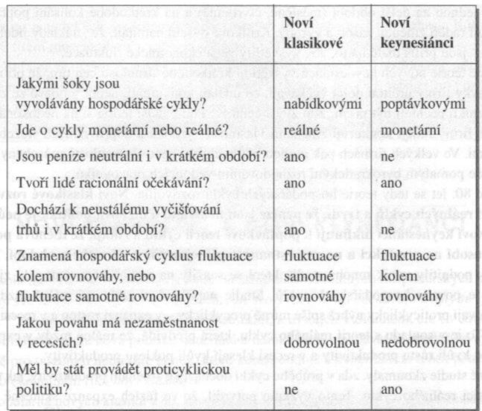
Noví klasikové a noví keynesiánci
10/38
Notes:
Reálná mzda – daná mezním produktem práce.

Slide 82
DĚKUJI ZA POZORNOST
DÚ: velká hospodářská deprese a text a obrázky pod tím; Měnová expanze vyvolává růst investic a spotřeby; Špatné investice; Když Amerika kýchne; sběr borůvek; nový produkt; Internetový trh se vrací z výšin do reality;

